Slide 1


ΕΞΑΜΗΝΙΑΙΟ PROJECT ΣΤΟ ΠΛΑΙΣΙΟ ΤΟΥ ΜΑΘΗΜΑΤΟΣ:
ΠΡΟΗΓΜΕΝΑ ΠΛΗΡΟΦΟΡΙΑΚΑ ΣΥΣΤΗΜΑΤΑ
Μέλη ομάδας:
Αγγελάκη Φωτεινή ΑΜ:1067540
Κούρου Αγγελική ΑΜ:1067499
Μητροπούλου Αικατερίνη ΑΜ: 1067409
Στεφανίδης Μάριος ΑΜ:1067458

Slide 2
ΠΕΡΙΕΧΟΜΕΝΑ
Ι. Ιδέα & Καινοτομίες
ΙΙ. Πλεονεκτήματα - Μειονεκτήματα
ΙΙΙ. Σκοπός
ΙV. Ανάλυση απαιτήσεων
Ωφελούμενος
Κηδεμόνας
Σύστημα
V. Υλοποίηση - Demo
VI. Σύγκριση με άλλες εφαρμογές
VII. Σχεδιασμός Συστήματος
VIII. Προβλήματα & Κίνδυνοι
ΙΧ. Νομική Κάλυψη – Προσωπικά δεδομένα

Slide 3
Ι) ΙΔΕΑ ΚΑΙ ΚΑΙΝΟΤΟΜΙΕΣ
Ιδέα: Κοινωνικό πρόγραμμα «Βοήθεια στο σπίτι»
Καινοτομίες
Ζωτικές ενδείξεις
Ελάχιστη απαιτούμενη γνώση νέας τεχνολογίας
Εντοπισμός τοποθεσίας
Άμεση εξυπηρέτηση
Ενημέρωση κηδεμόνα
Παρακολούθηση προγράμματος σίτισης

Slide 4
II) ΠΛΕΟΝΕΚΤΗΜΑΤΑ
Άμεση αντιμετώπιση ιατρικών και καθημερινών αναγκών
Διαρκής επίβλεψη από φροντιστές και συγγενείς
Καλύτερη κατανομή του ανθρώπινου δυναμικού της υπηρεσίας “Βοήθεια στο Σπίτι”
Αίσθημα ασφάλειας από την πλευρά του ωφελούμενου
Κρατικό αίσθημα κοινωφέλειας

Slide 5
II) ΜΕΙΟΝΕΚΤΗΜΑΤΑ
Δυσκολία εντοπισμού λόγω αδυναμίας τηλεπικοινωνιακού δικτύου
Δυσκολία πειθούς ότι η τεχνολογία βοηθά
Οικονομική αδυναμία
Διαχείριση προσωπικών δεδομένων
Ηθικοί κίνδυνοι λόγω της προτεραιότητας κλήσης
Δυσκολία εξυπηρέτησης λόγω κίνησης, ή πολλών χρηστών
Πολλαπλές ή ψευδείς - λανθάνουσες κλήσεις
Πρόκληση βλαβών στις συσκευές

Slide 6
IΙI) ΣΚΟΠΟΣ
Διευκόλυνση εργαζομένων
Παραπομπή αιτημάτων σε ξεχωριστές υπηρεσίες
Ταχεία εξυπηρέτηση αναγκών ωφελούμενων
Προτεραιότητα περιστατικών έκτακτης ανάγκης
Αίσθημα ασφάλειας ωφελούμενων με συνεχή μη επεμβατικό έλεγχο
Καλύτερος καταμερισμός σίτισης
Διευκόλυνση χρηστών
Ψυχολογική υποστήριξη ωφελούμενων

Slide 7
ΙV) ΑΝΑΛΥΣΗ ΑΠΑΙΤΗΣΕΩΝ
Ωφελούμενο:
Σύστημα:
Κλήση νοσοκομείου
Ειδοποίηση κηδεμόνα
Αίτημα για προσκόμιση αγαθών
Αίτημα για ψυχολογική υποστήριξη
Επιβεβαίωση
Διαρκείς μετρήσεις
Αποθήκευση μετρήσεων
Επεξεργασία μετρήσεων
Αποστολή κατάλληλων σημάτων
Αποθήκευση ιστορικού
Ανανέωση προγράμματος σίτισης
Εντοπισμός τοποθεσίας
Κηδεμόνας:
Πρόσβαση σε ιστορικό
Παρακολούθηση αιτημάτων
Απαίτηση καταμέτρησης
Πλήρης πληροφόρηση

Slide 8
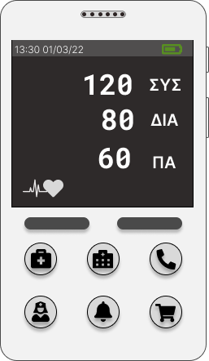
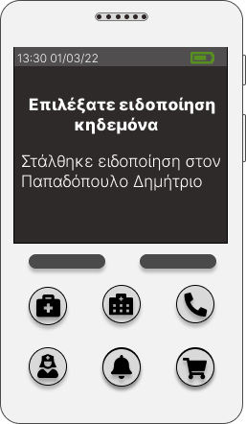
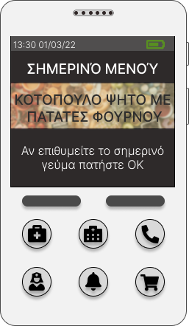
V) ΥΛΟΠΟΙΗΣΗ - DEMO
Εφαρμογή στην συσκευή υλικού

Slide 9
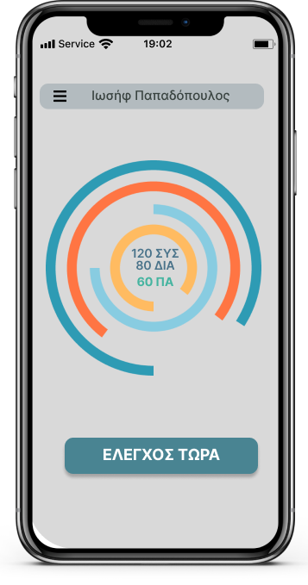
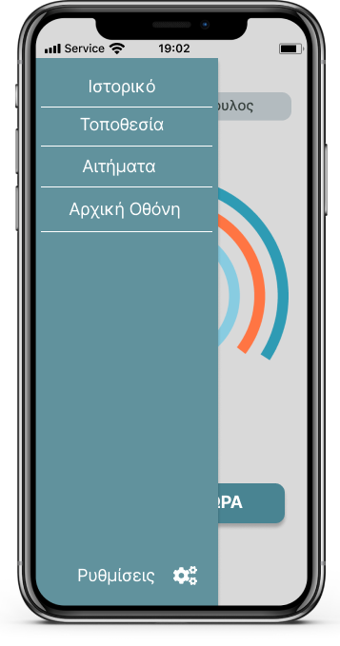
V) ΥΛΟΠΟΙΗΣΗ DEMO
Εφαρμογή για smartphones

Slide 10

VI) ΣΥΓΚΡΙΣΗ ΜΕ ΑΛΛΕΣ ΕΦΑΡΜΟΓΕΣ
Τηλεειδοποίηση «Kόκκινο Kουμπί»
Η Γραμμή Ζωής μέσω της υπηρεσίας «Τηλεειδοποίηση», δίνει τη δυνατότητα στους ηλικιωμένους να επικοινωνούν άμεσα με το Συντονιστικό Κέντρο Διαχείρισης Κλήσεων, αμφίδρομα και με ανοιχτή ακρόαση, πατώντας απλά ένα φορητό κόκκινο κουμπί, 24 ώρες το 24ώρο και όλες τις ημέρες του χρόνου, χωρίς να χρειάζεται να μετακινηθούν από τη θέση τους ή να επιλέξουν οποιοδήποτε αριθμό.

Slide 11
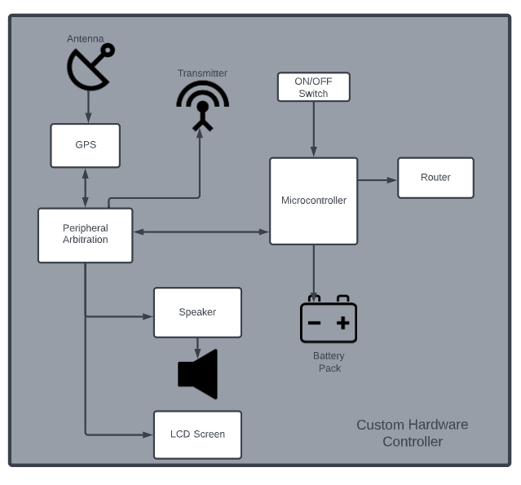
VII) ΣΧΕΔΙΑΣΜΟΣ ΣΥΣΤΗΜΑΤΟΣ
Αρχιτεκτονική Συσκευής

Slide 12
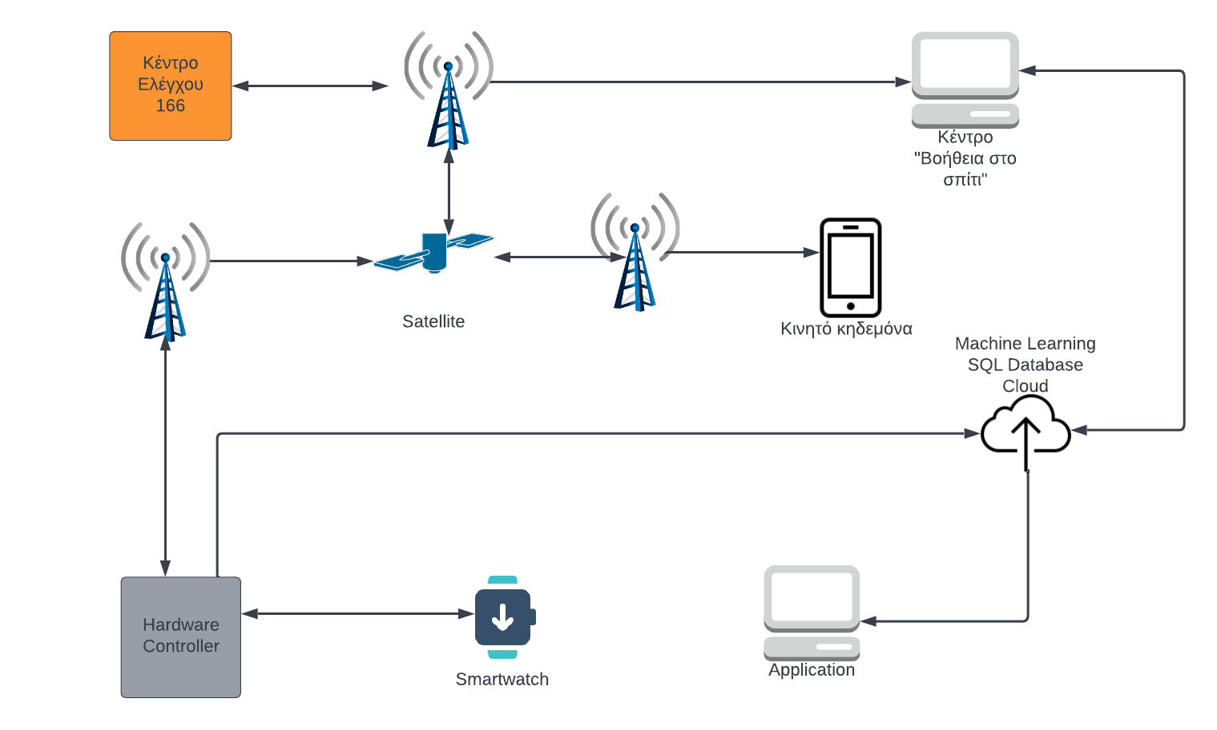
VII) ΣΧΕΔΙΑΣΜΟΣ ΣΥΣΤΗΜΑΤΟΣ
Αρχιτεκτονική Συστήματος

Slide 13
VΙΙI) ΠΡΟΒΛΗΜΑΤΑ ΚΑΙ ΚΙΝΔΥΝΟΙ
Ομοιότητα με Ανταγωνιστικό Λογισμικό
Προϋπολογισμός
Τεχνικά Υλικά Ζητήματα
.
Λάθη στις Λειτουργίες της Εφαρμογής
Απήχηση Εφαρμογής
.
Προβληματική Διαχείριση
Καθυστερήσεις Νομικής Φύσεως
.
Μη Ρεαλιστικός Χρονοπρογραμματισμός
Επίθεση στο Σύστημα

Slide 14
ΙΧ) ΝΟΜΙΚΗ ΚΑΛΥΨΗ – ΠΡΟΣΩΠΙΚΑ ΔΕΔΟΜΕΝΑ
Νομική Κάλυψη
Προστασία από Υλικές και Σωματικές Βλάβες
Προστασία από Λαθεμένες Ενέργειες Συνεργαζόμενων Εταιρειών
Χρήση Προσωπικών Δεδομένων
Ιδιαίτεροι Κίνδυνοι
Τεχνικά Ζητήματα
Κακομεταχείριση και Πώληση Χρηστών σε third-parties
Εξοικείωση Χρηστών με την Συσκευή
Ψευδείς Κλήσεις
Ηθικό Πλαίσιο στην Προτεραιότητα Αιτημάτων
Προσωπικά Δεδομένα
Κανόνες της ΕΕ για προστασία και επεξεργασία δεδομένων
Διασφάλιση συγκατάθεσης χωρίς ασάφειες
Ύπαρξη υπεύθυνου προστασίας δεδομένων

Slide 15

Ευχαριστούμε που παρακολουθήσατε!
Ερωτήσεις-Απορίες;

